Slide 1
因为邮你科研
2026.7

Slide 2
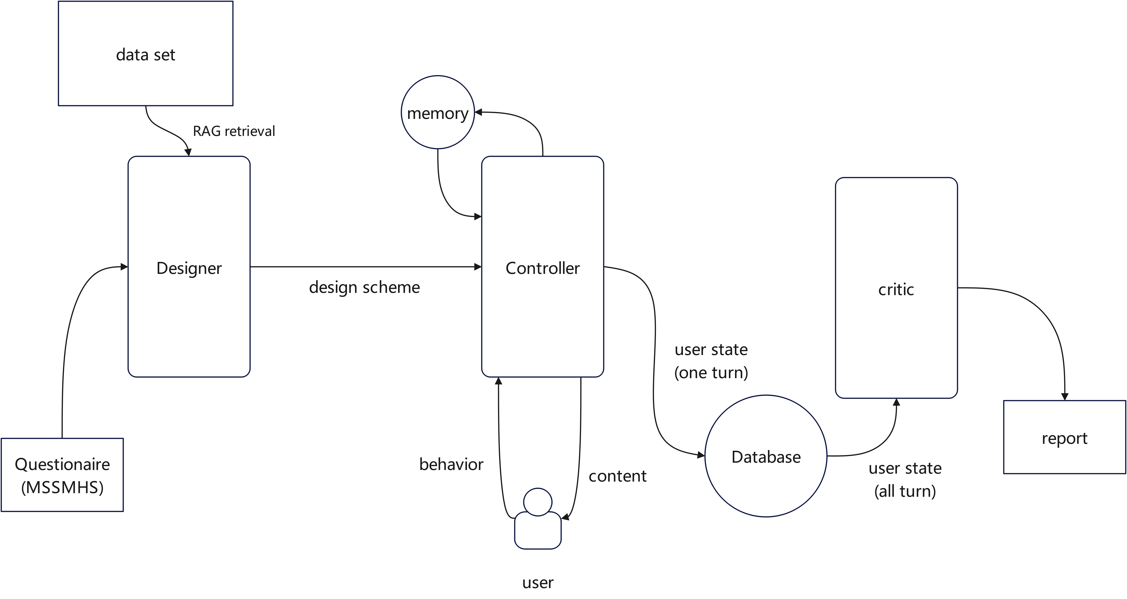
实验平台

Slide 3
Designer
1、关于数据集
一个游戏在开发之前，要考虑哪些指标？
（游戏定位；用户特征/设计映射；核心玩法/交互循环；故事总体结构；世界观与事实约束；角色设计；选择设计；状态与变量模型 ；信息、线索和认知状态 ；Controller执行契约；结局和评价结构；安全与伦理约束 ；设计原理与适用条件；测试结果与失败案例）
调研对象？
（Vision Document / Creative Brief；GDD；NDD；Story Bible；Content Design Specification；TDD / State Specification；Telemetry Specification；QA Test Plan；Postmortem / Playtest Report）
以及现有的数据集

Slide 4
2、design scheme结构
数据集是同类型游戏的设计案，designer要基于prompt，并在需求的约束下，生成一个与数据集里内容门类一致、结构一致的设计方案作为输出
3、prompt
约束designer去模仿数据集中的设计方案样例，在prompt中的需求约束以及输入问卷的条件下，生成专门的设计方案

Slide 5
Controller
1、prompt
需求：以designer输出的设计方案为蓝本，与用户逐轮交互
2、memory
现阶段LLM对于时空的理解不足，容易导致剧情漂移且违反常识。前期开发表明采用prompt进行强约束已不足以解决上述问题。所以要将用户的输入和state存放在memory里，每次调用topK，使得剧情衔接紧密。
3、输出
交互日志、语义日志、状态日志

Slide 6
data base
承接controller的三个日志
1、交互日志
用户进入游戏、场景展示、用户输入、选择点击、请求发送、响应完成、停留时间、打开历史记录、回退、重试、退出、恢复游戏、游戏结束（由后端直接生成）
2、语义日志
用户采取了调查行为、用户试图执行两个动作、用户选择信任某角色、用户回避风险、用户获得某条线索、用户触发某个剧情节拍、某人物关系发生变化、某个延迟后果被登记（用于critic语义理解，以心理评估）
3、状态日志
用户在游戏中的形象的数值变化、游戏环境中各个主体的状态变化

Slide 7
Critic
解析用户行为和系统行为的语义，推导用户的心理状态，按照心理评估的规则，在问卷上维度上打分，最终输出报告
设计映射评分规则？

Slide 8
技术路线
LLM agent->多模态 agent->VLA->世界模型

Slide 9
item
1、数据集中各种类别字段的有无对于生成游戏设计方案质量的影响
评测指标分为两个大类——文学性（即叙述是否连贯、符合常识、能够给用户带来所谓“沉浸式体验”）和科学性（即能否用于游戏化心理测评，具不具备信效度）
2、测验系统对于心理健康状态评估的准确度
编写模拟患者，系统是否能够识别病症
真人测试，分为人工组和系统组，对于相同的受试样本，咨询师的打分情况和系统的打分情况进行对比

Slide 10
3、文生图及游戏音效
以脸谱化的人物立绘作为知识库，实时将游戏文本、状态、玩家输入等内容作为提示词，调用生图API，生成基于Unity的前端展示面。实验的主要评测点在于，模型对于以上文本的语义理解是否到位，生成游戏界面是否符合游戏情景，是否存在如“三只手”这样的错误等
基于游戏文本、状态、玩家输入等内容，话外音或者人物的语音合成，游戏音乐的采用等
4、自主NPC
version：数字人3D立绘形象
language：每个NPC都是一个独立的agent，台词生成和语音合成
action：NPC和玩家的action指令对于环境状态的改变

Slide 11
5、世界模型
让模型回答：
现在世界是什么状态？
执行某个动作后，世界会怎样变化？
每个NPC分别观察到了什么、相信什么？
对未来若干步进行模拟时，哪些结果可能发生？

Slide 12
分工
按照designer->controller->critic的顺序开发
1、designer
数据集调研、数据集结构规范、designer输出规范、数据集构建（赵zz）
数据集
prompt（尹ch、cc、路xy）
2、controller
架构
prompt（尹ch、路xy）
测试前端（路xy）

Slide 13
3、critic
prompt（尹ch、路xy）
评分规则（cc）
4、跑实验1、2

